Slide 1
Sesión II – Comedero automático.

Slide 2
Thinkercad
Montaje, primer circuito serie y paralelo. Hacerlo primero directo y luego usando la protoboard.

Slide 4
'''Hello world''
Se hace un recorrido una introducción a la plataforma Arduino UNO, sus componentes principales como hardware y software. Se hace una analogía con respecto a las partes del Arduino con el cuerpo humano. Posteriormente se hace el ejercicio básico de aprendizaje del parpadeo de un led y se interactúa con el monitor serial del Arduino. Este ejercicio inicia con el entorno virtual de Tinkercad donde se enseña la programación por bloques para el encendido del led y finaliza con el montaje del prototipo en la placa Arduino enseñando sus componentes principales como declaraciones configuraciones y ciclo infinito.

Slide 5
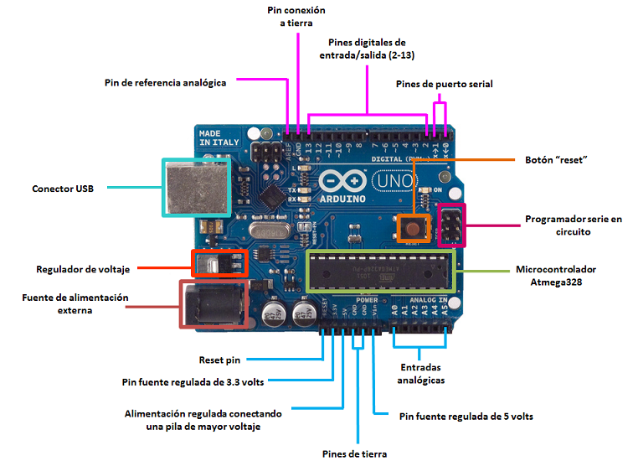
Arduino es una compañía de hardware y software de fuente abierta, proyecto y comunidad de usuarios que diseña y fabrica microcontroladores de placa única y kits de microcontroladores para crear dispositivos digitales y objetos interactivos que pueden detectar y controlar física y digitalmente.

Slide 6
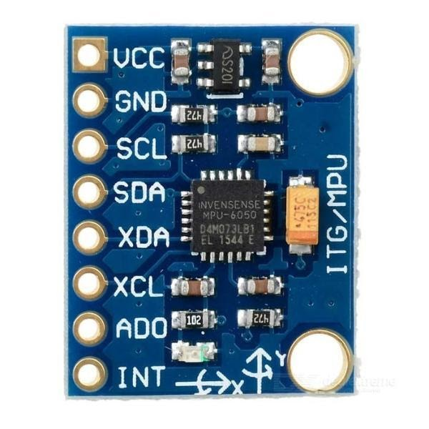
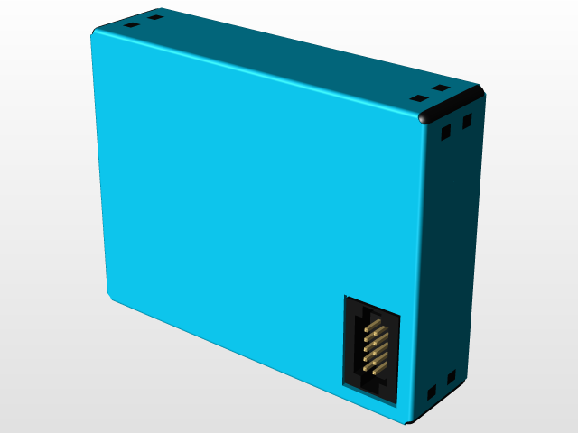
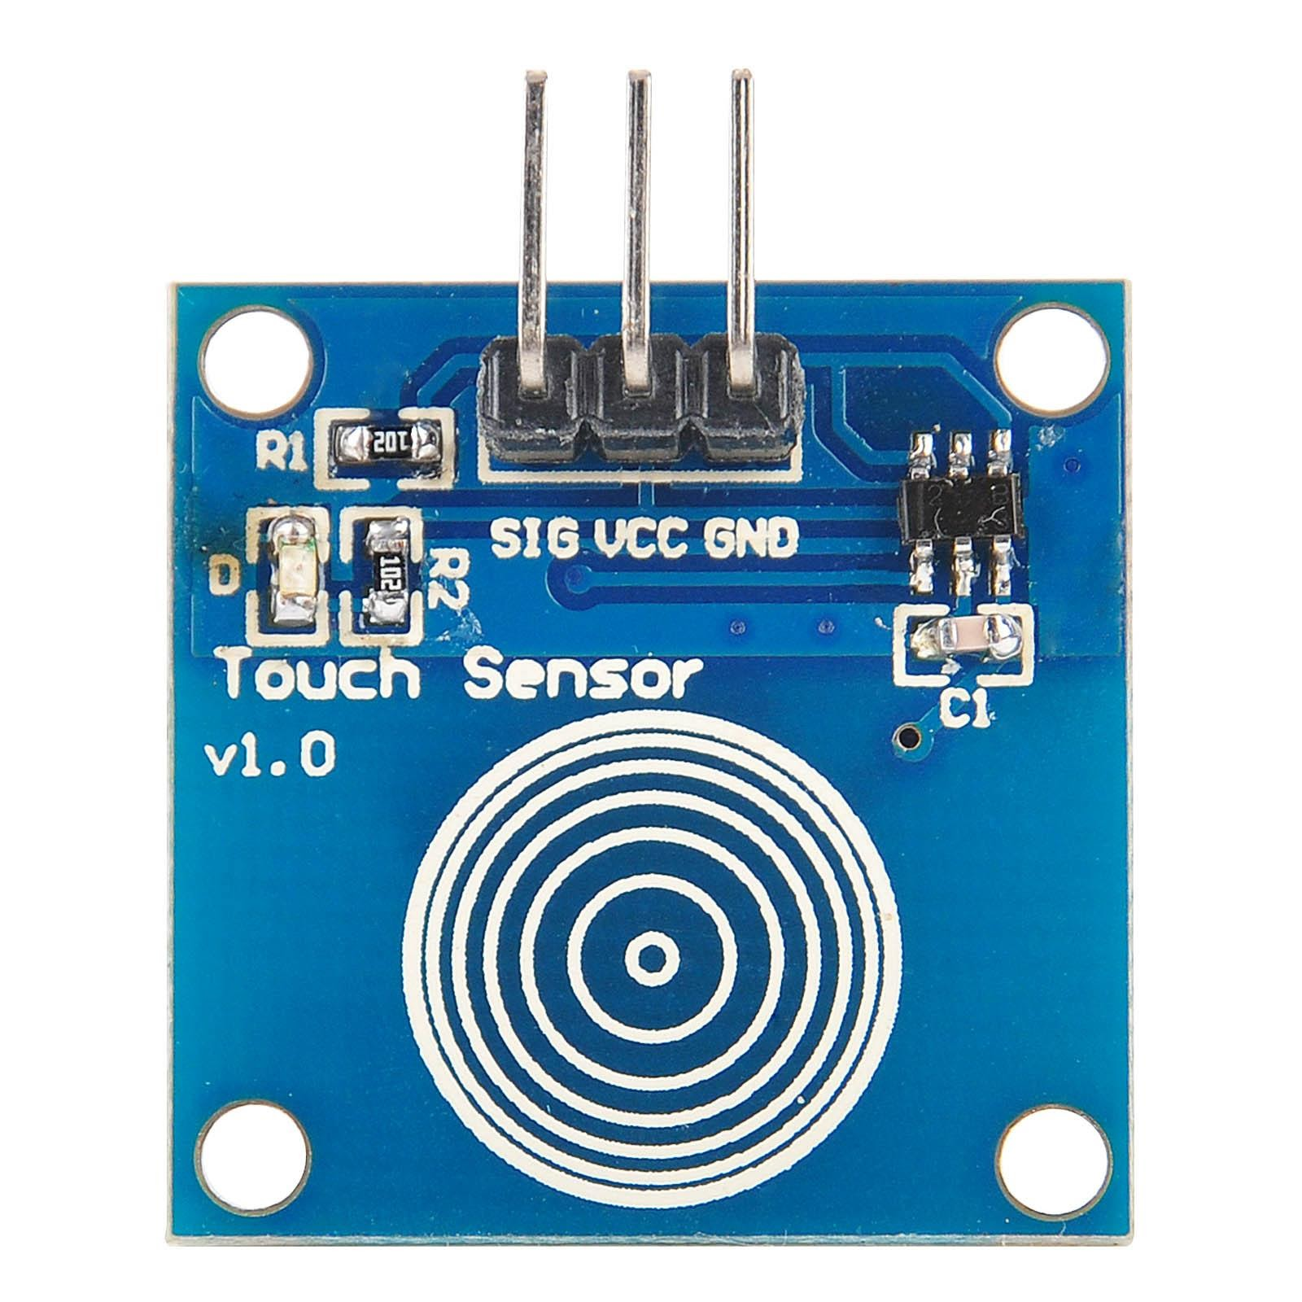
Arduino UNO es un entorno de desarrollo que cuenta con un microcontrolador Atmega 328p que es el encargado de recibir señales por medio de sensores y hacer acciones utilizando actuadores

Slide 7
Para la primera práctica se utilizará el siguiente diagrama de conexión utilizando una resistencia de 220 ohms en la protoboard y un led con su polo + o ánodo conectado al pin 13 del Arduino UNO.

Slide 8
En la imagen se puede apreciar las dos formas para realizar el ejercicio de iniciación el cual contempla el parpadeo de un led.
Se sugiere hacer el cambio de variable tipo int en el software Arduino para evitar confusiones al momento de realizar una programación más compleja.

Slide 9
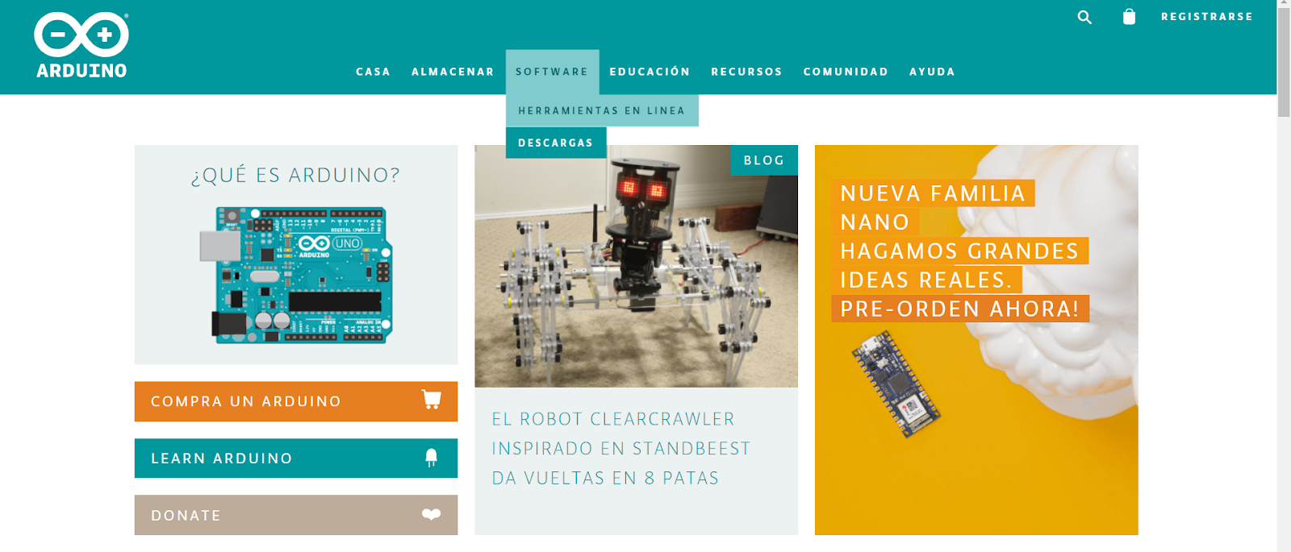
Para descargar el software se debe ingresar a la página Arduino.cc y buscar la pestaña indicada en la imagen donde estará el enlace de descarga para los sistemas operativos.

Slide 10
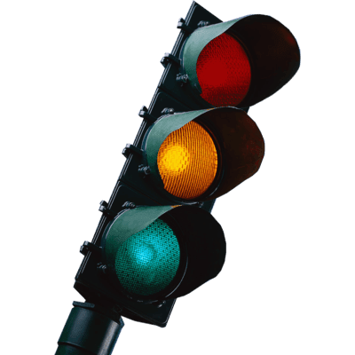
Iniciar con la construcción de un prototipo virtual de un semáforo el cual debe ser programado utilizando bloques para enseñar la instrucción for y con esta hacer un conteo del tiempo del cambio de luces de un semáforo. Posteriormente será ensamblado y probado en la placa Arduino UNO.

Slide 11
Se inicia haciendo las conexiones de las resistencias en la protoboard y posteriormente los leds y se utilizan los jumpers para conectar los pines 13, 12 y 11.
Tener en cuenta los tres colores del semáforo y conectarlos en el orden adecuado.
Ingrese al entorno tinkercad.com en la pestaña circuitos para realizar la programación.

Slide 12
Se inicia programando por bloques en el software Tinkercad utilizando la función for o repetir para indicar un parpadeo del los tres leds simulando la secuencia de un semáforo.
Para programar en Arduino debemos usar la siguiente acción.
for (contador = 0; contador < 3; ++contador) {}

Slide 13
¡Gracias!

